Slide 1
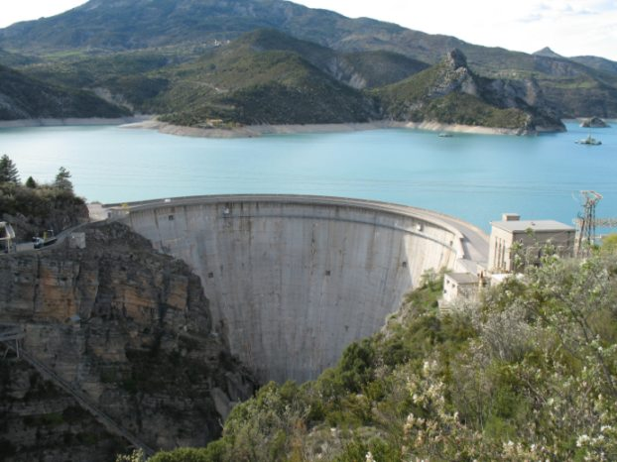
4GT H3
3 Water
Paragraaf 3.11 Midden-Oosten: grote waterbouwkundige projecten

Slide 2

Leerdoelen
Water > 3.11 Midden-Oosten: grote waterbouwkundige projecten
Wat weet je nog van 3.10?
Nieuwsbericht: Stuwdam breekt

Slide 3
Leerdoelen
Water > 3.11 Midden-Oosten: grote waterbouwkundige projecten
Leerdoelen vandaag (zie ook portfolio):
Je weet welke grote waterbouwkundige werken in Egypte, Turkije en Israël zijn uitgevoerd.
Je begrijpt dat deze waterbouwkundige werken voor- en nadelen hebben.
Je kunt deze waterbouwkundige werken in de atlas opzoeken en onderzoeken of deze benedenstrooms problemen veroorzaken.

Slide 4
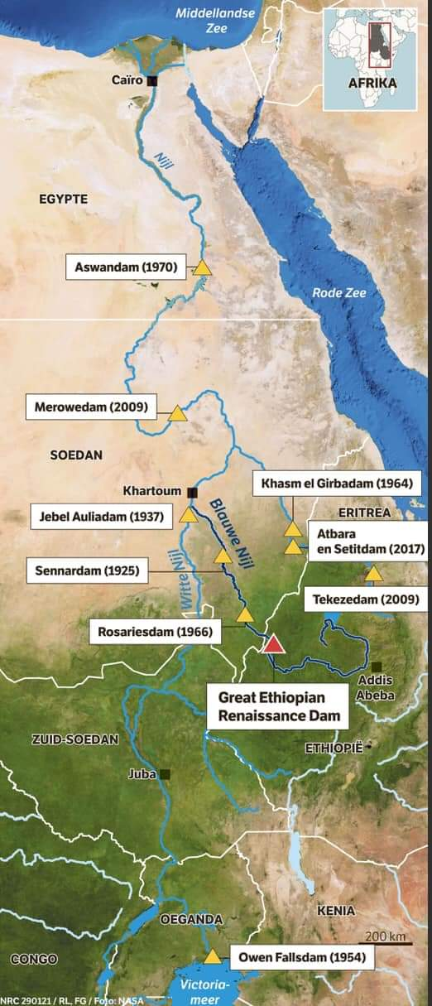
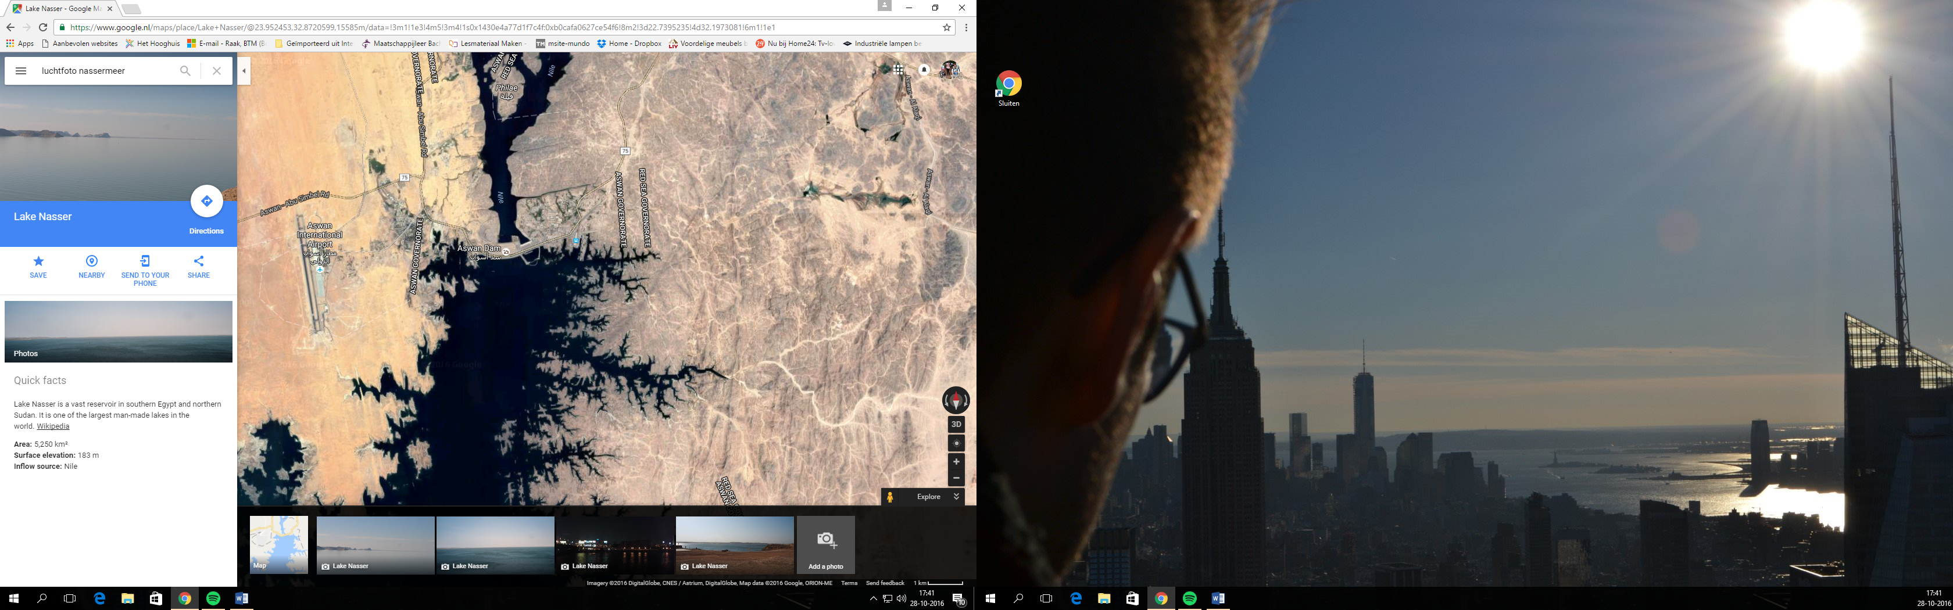
Aswandam in Egypte
Water > 3.11 Midden-Oosten: grote waterbouwkundige projecten

Slide 5
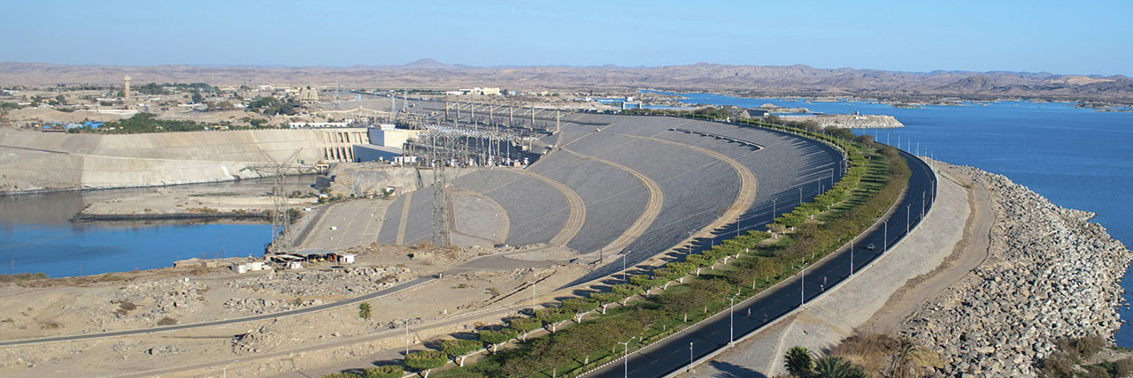
Aswandam in Egypte
Water > 3.11 Midden-Oosten: grote waterbouwkundige projecten
Voordelen Aswandam:
controle over watertoevoer
regulering waterstand voor scheepvaart
Hele jaar drink- en irrigatiewater
Nassermeer positief voor visserij
dam levert (schone) elektriciteit
Nadelen Aswandam:
gedwongen verhuizingen
slib hoopt op
verdamping op stuwmeer door groot oppervlak
benedenstrooms is er minder vis

Slide 6
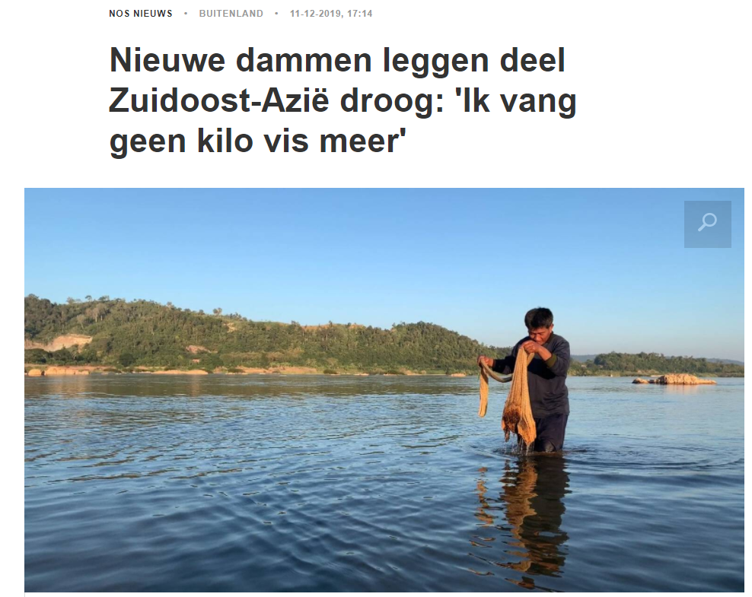
Aswandam in Egypte
Klik op het nieuwsbericht voor meer info
Water > 3.11 Midden-Oosten: grote waterbouwkundige projecten

Slide 7
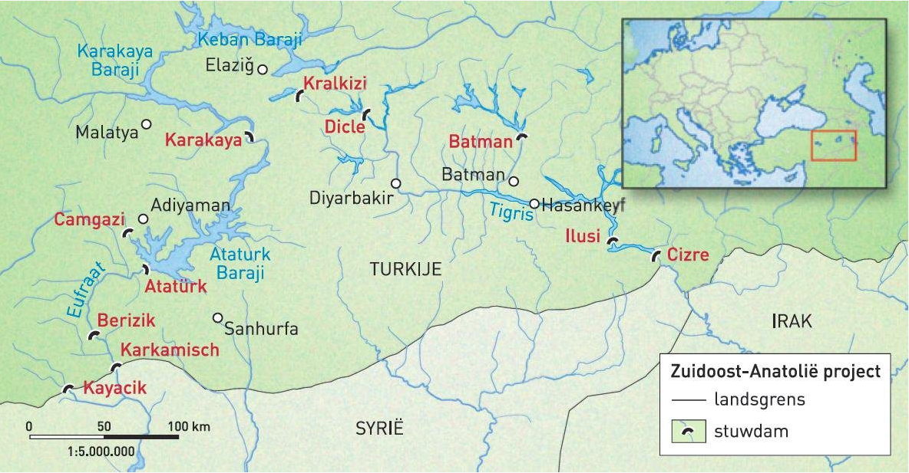
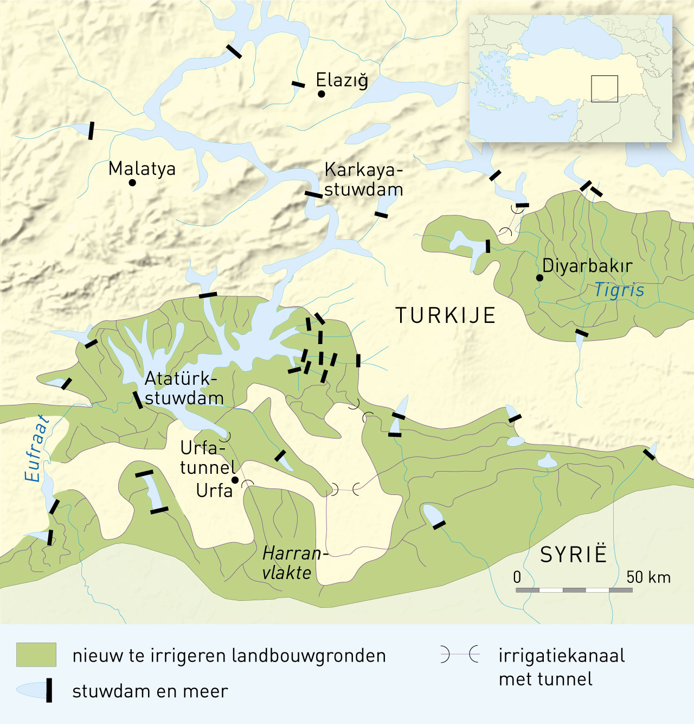
Zuidoost-Anatoliëproject in Turkije
Water > 3.11 Midden-Oosten: grote waterbouwkundige projecten
Welke voordelen leveren stuwdammen?
Elektriciteitsvoorziening (schoon)
positief voor landbouw (irrigatie)
voorkomen overstromingen
Hoe profiteert de rest van het Midden-Oosten van dit Turkse project? (Syrië en Irak uitgezonderd)
Landen in de regio kunnen water importeren vanuit Turkije en zo over voldoende water beschikken.

Slide 8
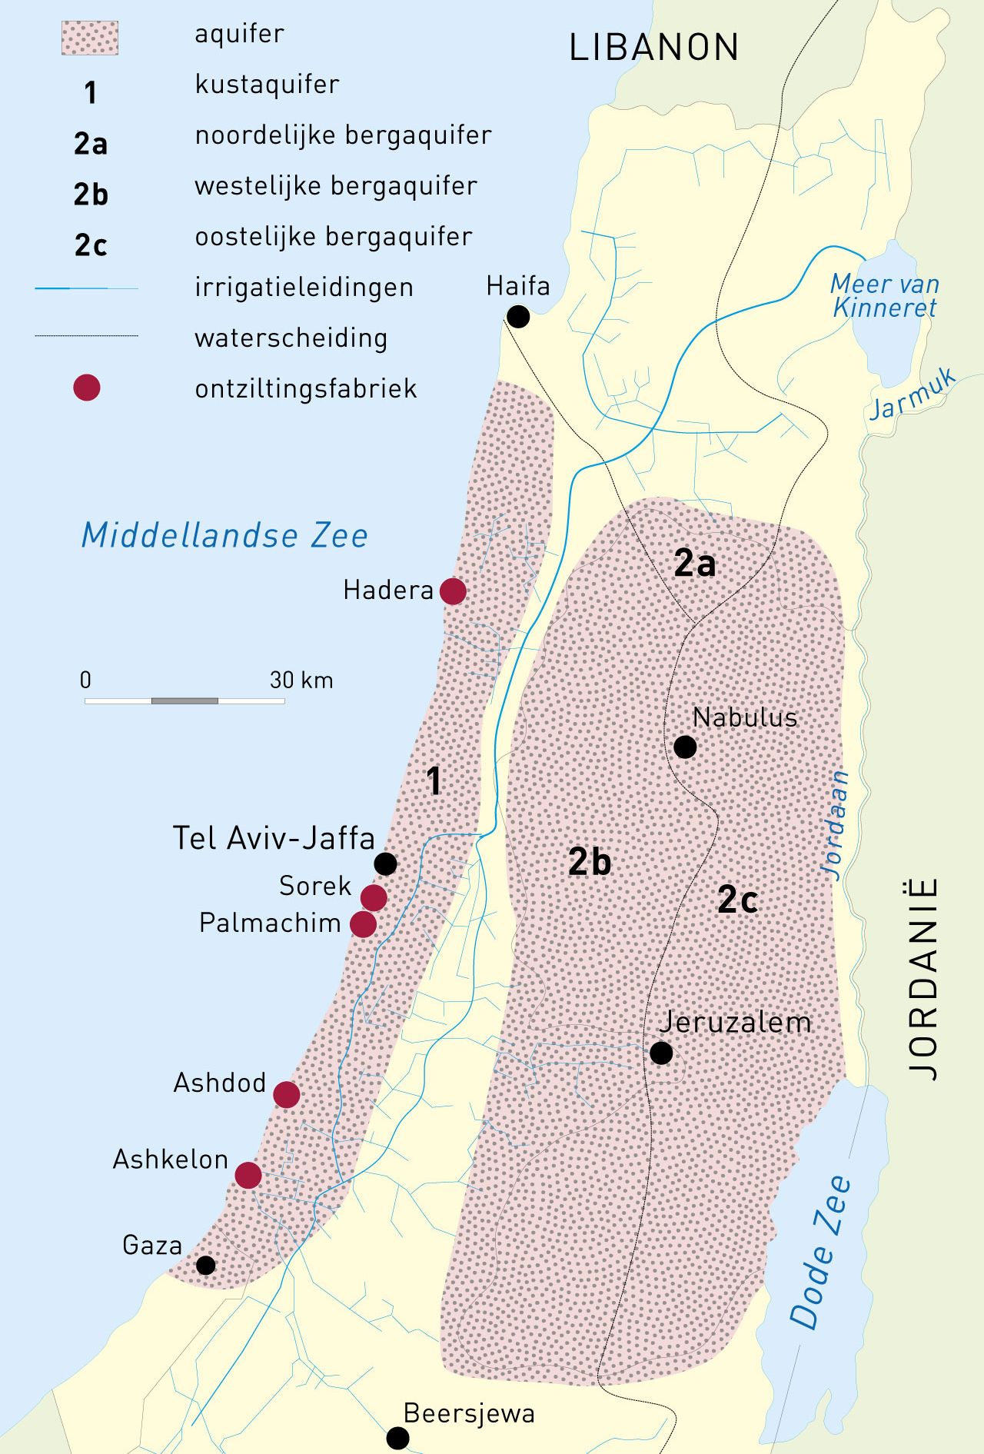
National Water Carrier in Israël
Water > 3.11 Midden-Oosten: grote waterbouwkundige projecten
Pijpleidingen pompen water vanuit het Meer van Kinneret...
…richting het droge zuiden…
…waarna het via irrigatiekanalen richting landbouwgebieden gaat.
In 2014 word het water aangevuld met water uit ontziltingsfabrieken aan de kust.

Slide 9
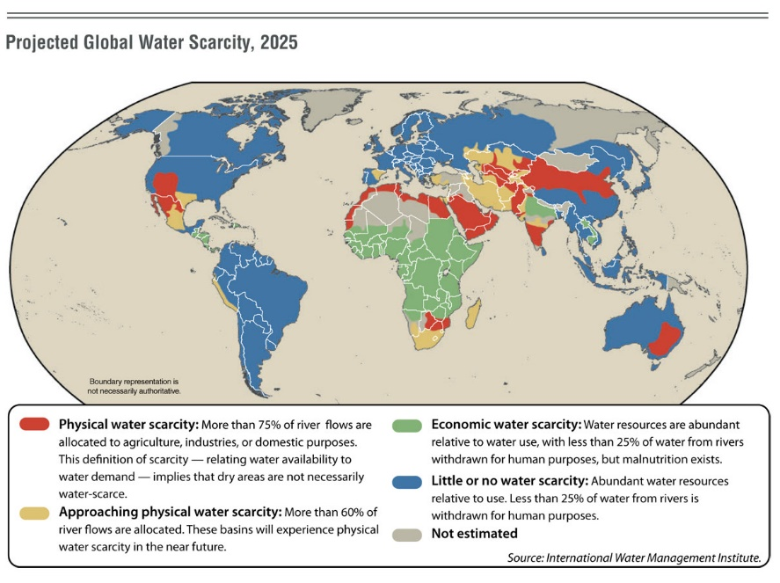
Waterschaarste
Water > 3.11 Midden-Oosten: grote waterbouwkundige projecten

Slide 10
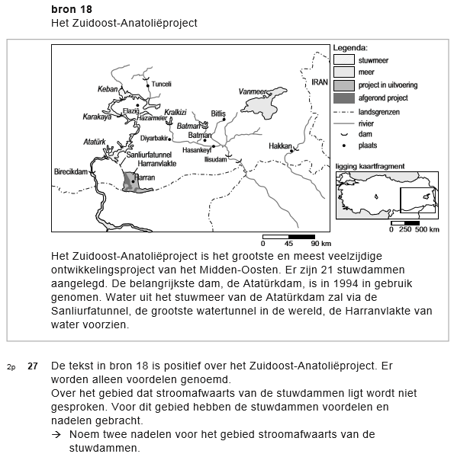
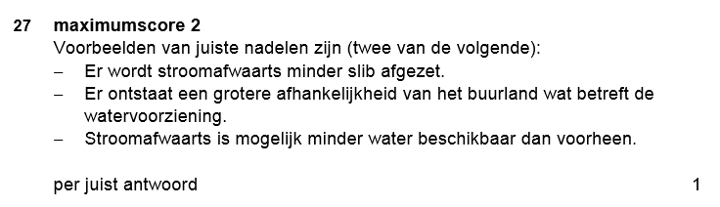
Examenvraag
Water > 3.11 Midden-Oosten: grote waterbouwkundige projecten

Slide 11
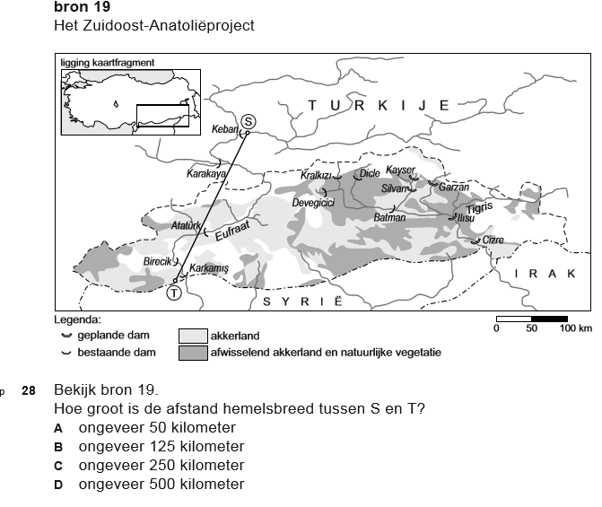

Examenvraag
Water > 3.11 Midden-Oosten: grote waterbouwkundige projecten

Slide 12
Wat moet je doen?
Water > 3.11 Midden-Oosten: grote waterbouwkundige projecten
- Lezen blz 100 & 101 in je tekstboek.
Maken opdracht 2 t/m 8 in je werkboek (6 niet)
Nakijken via WikiWijs met rode pen.

